Slide 1

Chào mừng các em đến với tiết Toán

Slide 2
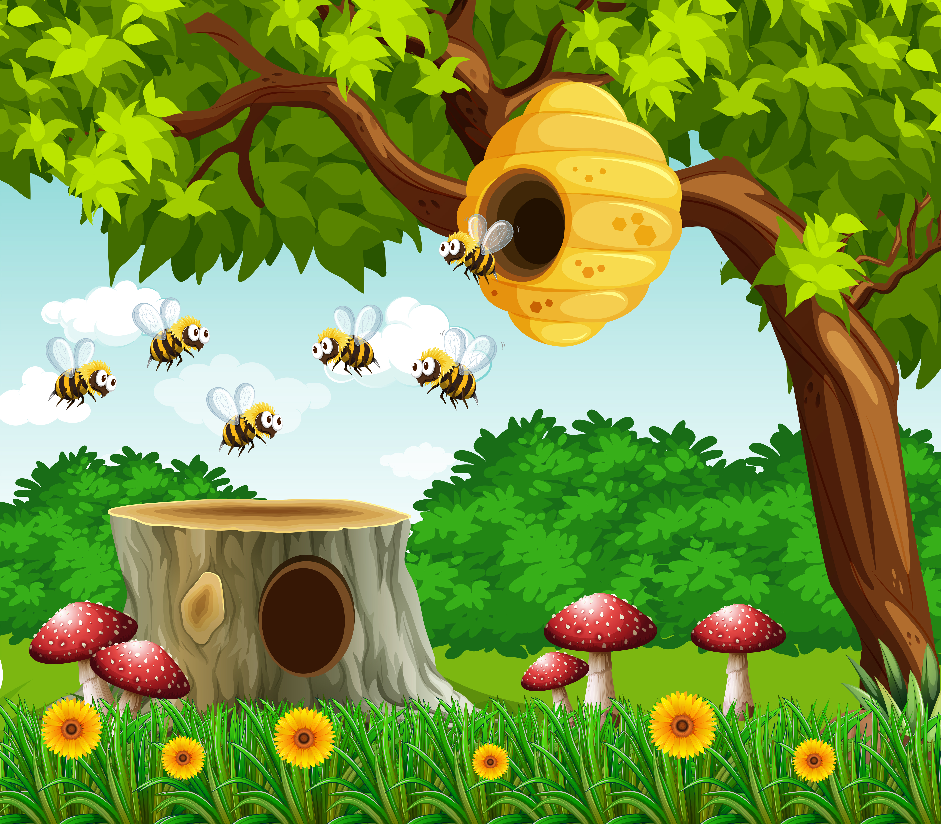


Trò chơi Ong Về Tổ
Bắt đầu

Slide 3




48 : 6 = ?
tiếp theo
8
48
9
15

Slide 4

12 : 6 =
Quay về
Tiếp theo
3
4
11
468

Slide 5
9 x 5 = ?
Quay lại
Tiếp theo
45
35
36
54

Slide 6




Bài 15:
Luyện tập chung

Slide 7
Tiết 2

Slide 8

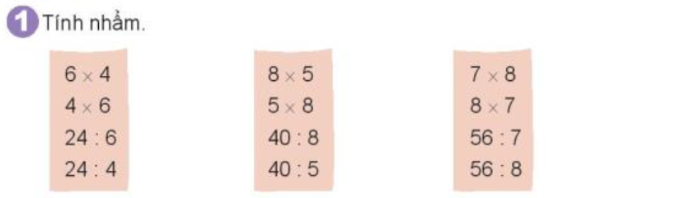

Slide 9
6 x 4 = 24 4 x 6 = 24 24 : 6 = 4 24 : 4 = 6 | 8 x 5 = 40 5 x 8 = 40 40 : 8 = 5 40 : 5 = 8 | 7 x 8 = 56 8 x 7 = 56 56 : 7 = 8 56 : 8 = 7

Slide 10
Tóm tắt
? lọ hoa
9 bông
45 bông hoa
Bài giải
Mai cắm được số lọ hoa là:
45 : 9 = 5 (lọ)
Đáp số: 5 lọ

Slide 11
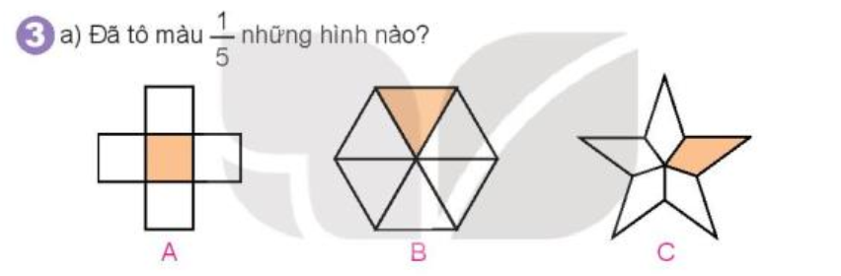
Hình A: Có 5 ô vuông, tô màu 1 ô vuông. Tô màu hình vẽ.
Hình B: Có 6 tam giác, tô màu 1 tam giác. Tô màu hình vẽ.
Hình C: Có 5 cánh, tô màu 1 cánh. Tô màu hình vẽ.

Slide 12
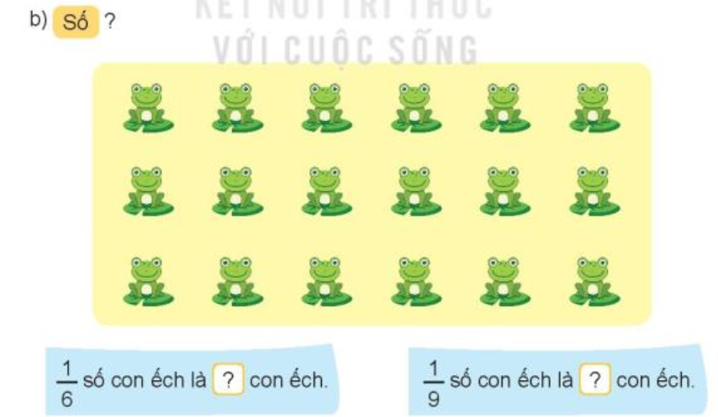

Slide 13
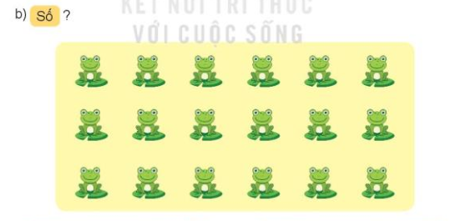
*) số con ếch là 3 con ếch.
*) số con ếch là 2 con ếch.

Slide 14
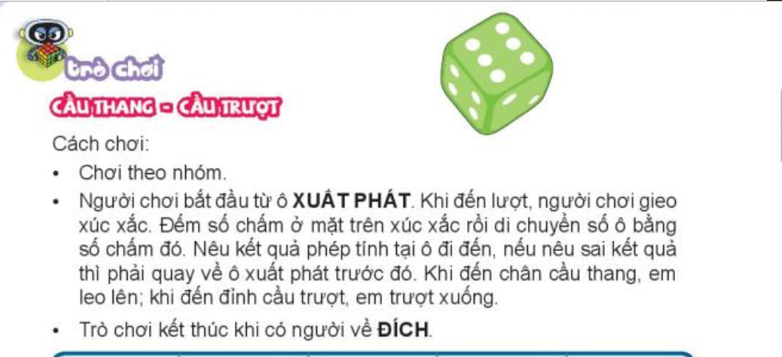

Slide 15
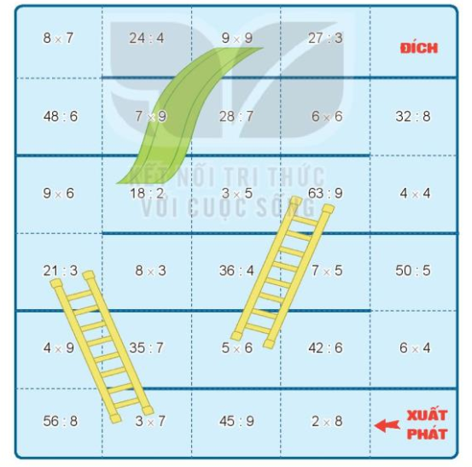

Slide 16

CHÀO TẠM BIỆT

